Slide 1
ТЕМА: ФИНАНСЫ ОРГАНИЗАЦИЙ
1. Финансы коммерческих организаций
2. Оценка финансового состояния хозяйствующих субъектов
3.Финансы некоммерческих организаций
4. Финансовая безопасность хозяйствующих субъектов

Slide 2
Финансы организаций –это экономические отношения, связанные с формированием, распределением и использованием финансовых ресурсов организаций на основе управления их денежными потоками

Slide 3
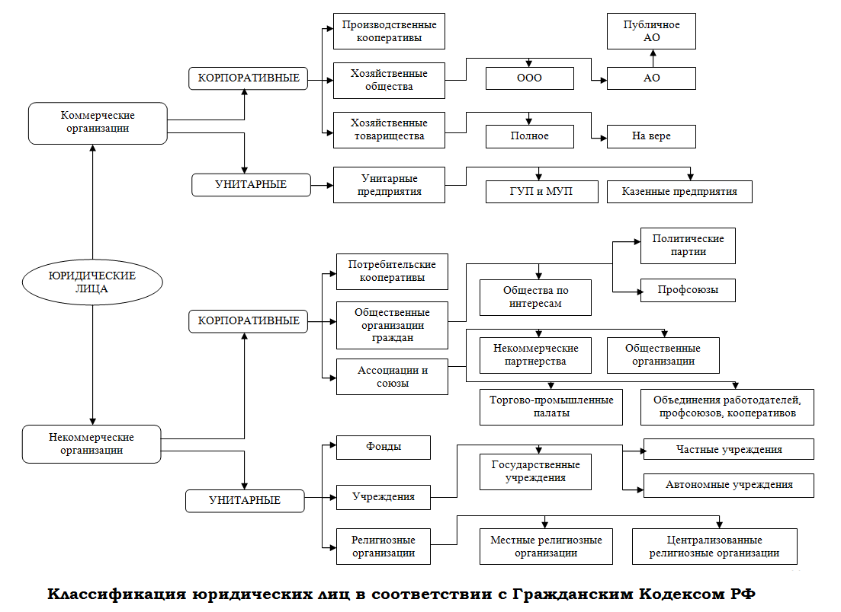

Slide 4
Общественное значение финансов организаций
финансы организаций служат основой формирования финансовых ресурсов государства
используются финансы организаций для регулирования отраслевых пропорций в рыночной экономике
за счет формирования ресурсов на нужды потребления финансы организаций реализуют задачи социального развития общества
финансы организаций формируют финансовый базис обеспечения непрерывности производственного процесса, направленного на удовлетворение спроса в товарах и услугах
обеспечивается финансирование потребностей расширенного воспроизводства на основе оптимального соотношения между средствами, направляемыми на потребление и накопление и как следствие осуществляется регулирование воспроизводства производимого продукта
финансы организаций позволяют использовать денежные накопления домашних хозяйств

Slide 5

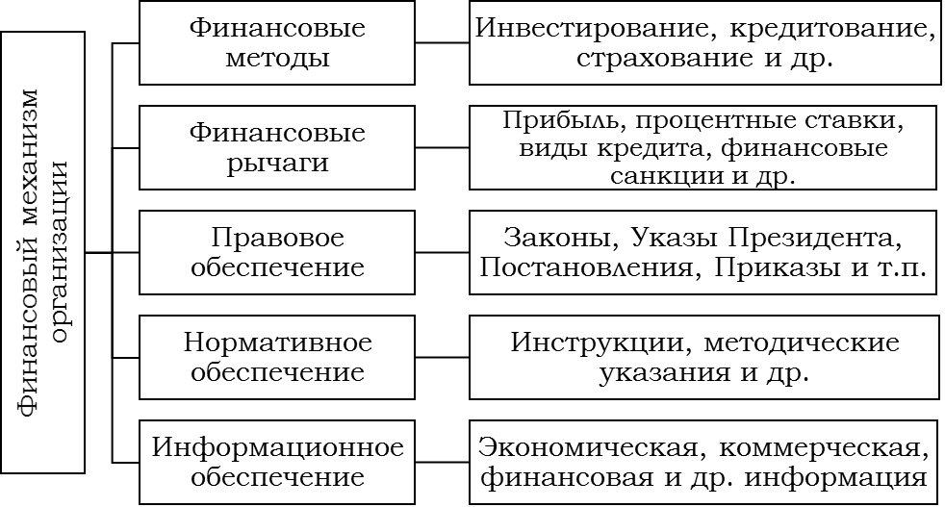
Управление финансами организации осуществляется с помощью финансового механизма
 | Финансовый механизм организаций – это часть хозяйственного механизма, представляющая собой совокупность форм и методов управления финансами организации в целях достижения максимальной прибыли

Slide 6
Группы финансовых отношений коммерческих организаций
Финансовые отношения фирмы с другими субъектами хозяйствования
Финансовые отношения организаций с бюджетной системой
Финансовые отношения организаций с финансово-кредитной системой
Финансовые отношения внутри разных объединений предприятий
Финансовые отношения внутри самой организации
при их осуществлении формируются
Новая стоимость, валовой доход
Доходы бюджетной системы
Необходимый объем финансовых ресурсов для обеспечения текущей деятельности и развития организации
Целевые денежные фонды структурных объединений
Фонды оплаты труда и различные специальные фонды

Slide 7
Функции финансов
предприятий
Распределительная
Контрольная
Поступление выручки
от реализации
Внешний финансовый
контроль
Возмещение
средств
производства
Образование
валового
дохода
ЦБ РФ,
ком.банки,
аудиторы,
собственники
Налоговая
инспекция,
ФСФБН,
Счетная палата
Перераспределение
полученного дохода
Внутрифирменный
контроль
Обеспечение пропорциональности распределения и достижения экономических интересов организаций, их работников и контрагентов
Проверяется правильность, своевременность формирования фондов денежных средств, доходов и накоплений организаций, обоснованность их распределения и эффективность использования

Slide 8
Принципы
организации финансов
коммерческих организаций
Экономической
самостоятельности
Материальной
заинтересованности
Самофинансирования
Материальной
ответственности
Принцип
обеспеченности
рисков
финансовыми резервами

Slide 9
По отраслевой, ведомственной принадлежности
различают
Финансы сельскохозяйственных предприятий
Финансы транспортных организаций
Финансы торговых организаций
Финансы научно-исследовательских, конструкторских,
проектных организаций
Финансы строительных, монтажных,
строительно-монтажных организаций

Slide 10
Финансовые ресурсы организаций - это совокупность денежных источников средств, аккумулируемых предприятиями для формирования необходимых им активов в целях осуществления всех видов деятельности, как за счет собственных доходов, накоплений и капитала, так и за счет поступлений извне.

Slide 11
Финансовые ресурсы предприятия
Образуемые за счет собственных средств
Мобилизуемые
на финансовом рынке
Поступающие в порядке перераспределения
Доходы
Поступления
♦ продажа акций;
♦ продажа облигаций; ♦ кредиты и займы
♦ страховые возмещения по наступившим страховым случаям;
♦ дивиденды по ценным бумагам других эмитентов; ♦ бюджетные ассигнования; ♦ финансовые ресурсы, поступающие от вышестоящих учреждений;
♦ другие виды доходов
♦ прибыль от реализации продукции; ♦ прибыль от финансовых операций; ♦ целевые доходы; ♦ другие виды доходов
♦ амортизационные отчисления; ♦ от продажи выбывшего имущества;
♦ устойчивые пассивы; ♦ целевые поступления; ♦ мобилизация внутренних резервов;
♦ другие виды поступлений

Slide 12
Финансовое состояние это экономическая категория, отражающая структуру собственного и заемного капитала и структуру его размещения между различными видами имущества, а также эффективность их использования, платежеспособность, финансовую устойчивость и инвестиционную привлекательность предприятия и его способность к саморазвитию.

Slide 13
Изменение финансового состояния за ряд лет позволяет оценить профессиональные и деловые качества его руководителей и специалистов
Оценка финансового состояния
позволяет инвесторам, заимодавцам и партнерам по бизнесу определить финансовые возможности предприятия на перспективу, возможности его дальнейшего развития

Slide 14
Пользователи результатов анализа финансового состояния предприятия:
Кредиторы
Инвесторы
Покупатели и заказчики
Поставщики и подрядчики
Работники предприятия
Акционеры и собственники
Менеджеры и руководители
Органы государственной власти
Налоговые органы
Общественность
Аудиторы

Slide 15
Формы бухгалтерской отчетности
отражает состояние имущества,
собственного капитала
и обязательств предприятия
«Бухгалтерский баланс»
«Отчет о финансовых результатах»
предназначен для характеристики
финансовых результатов
предприятия за отчетный период
«Отчет об изменениях
капитал»
показывает структуру
собственного капитала предприятия,
представленную в динамке
«Отчет о движении
денежных средств»
отражает остатки денежных средств
на нач. и кон. периода, потоки денежных
средств в текущей, инвестиционной и
финансовой деятельности
Пояснения к
бухгалтерскому
балансу
состоит из разделов, которые
позволяют раскрыть некоторые
статьи актива и пассива баланса

Slide 16
Методика оценки финансового состояния предприятия

Slide 17
Коэффициенты
финансового состояния
Коэффициенты
ликвидности
Коэффициенты
финансовой устойчивости
Коэффициенты
деловой активности
Коэффициенты
рентабельности

Slide 18
Платежеспособность предприятия означает возможность последнего рассчитываться по взятым обязательствам перед всеми участниками его бизнеса, не нарушая бесперебойного процесса его хозяйственной деятельности

Slide 19
Финансовые коэффициенты
текущей платежеспособности
Показатель | Расчет | Ограничение
Коэффициент абсолютной ликвидности | (денежные средства + краткосрочные финансовые вложения) / (краткосрочные обязательства – расчеты по дивидендам, доходы будущих периодов, резервы предстоящих расходов и платежей) | 0,2-0,25
Коэффициент срочной ликвидности | (денежные средства + краткосрочные финансовые вложения + дебиторская задолженность) / (краткосрочные обязательства – расчеты по дивидендам, доходы будущих периодов, резервы предстоящих расходов и платежей) | 1
Коэффициент общей ликвидности | оборотные активы / (краткосрочные обязательства – расчеты по дивидендам, доходы будущих периодов, резервы предстоящих расходов и платежей) | 2

Slide 20
Финансовые коэффициенты
перспективной платежеспособности
Показатель | Расчет | Характеристика
Коэффициент чистой выручки | сумма амортизации имущества + чистая прибыль Выручка от продаж за вычетом косвенных налогов | Характеризует долю свободных денежных средств в поступившей выручке. Чем выше значение чистой выручки, тем выше инвестиционная привлекательность предприятия
Коэффициент достаточности денежных средств | сумма амортизации имущества + чистая прибыль капитальные расходы + выплаченные дивиденды + прирост оборотных средств | Характеризует способность предприятия генерировать денежные средства от своей деятельности для покрытия капитальных расходов, прироста оборотных средств и выплаты дивидендов. Значение ниже 1 свидетельствует о том, что предприятие не способно за счет результатов своей деятельности поддерживать данный уровень производства. Значение больше или равно 1, то предприятие способно функционировать не прибегая к внешнему финансированию

Slide 21
Финансовая устойчивость характеризуется финансовой независимостью предприятия, его способностью умело маневрировать собственным капиталом, финансовой обеспеченностью бесперебойности хозяйственной деятельности
Обеспеченность предприятия источниками формирования средств является основным критерием оценки финансовой устойчивости

Slide 22
Коэффициенты
финансовой устойчивости
Показатели соотношения
собственных и заемных
средств
Показатели состояния
внеоборотных активов
и реального имущества
Показатели состояния
оборотных активов

Slide 23
Показатели соотношения собственных и заемных средств
Показатели | Способ расчета | Теоретически достаточный уровень
Коэффициент автономии | собственный капитал/валюта баланса | 0,5 и выше
Коэффициент зависимости | валюта баланса/собственный капитал | 1-2
Коэффициент заемного капитала | заемный капитал/валюта баланса | не выше 1,0
Коэффициент соотношения заемного и собственного капитала | заемный капитал/ собственный капитал | ≤ 1
Коэффициент покрытия инвестиций | (собственный капитал + долгосрочные обязательства)/валюта баланса | 0,75-0,9

Slide 24
Показатели состояния оборотных активов
Показатели | Способ расчета | Теоретически достаточный уровень
Коэффициент обеспеченности оборотных активов собственными оборотными средствами | (собственный капитал – внеоборотные активы) / оборотные активы | ≥ (0,1-0,5)
Коэффициент маневренности собственного капитала | чистый оборотный капитал / собственный капитал | зависит от отраслевой принадлежности
Коэффициент маневренности функционирующего капитала | (денежные средства + краткосрочные финансовые вложения) / (собственный капитал – внеоборотные активы) | 0-1 для нормально функционирующих предприятий
Коэффициент соотношения мобильных и иммобилизованных активов | оборотные активы / внеоборотные активы | индивидуален для каждого предприятия

Slide 25
Показатели состояния внеоборотных активов и реального имущества
Показатели | Способ расчета | Теоретически достаточный уровень
Индекс постоянного актива | внеоборотные активы/ собственный капитал | более 0,5
Коэффициент накопления износа | сумма накопленной амортизации / первоначальная балансовая стоимость основных средств | критическое значение 0,5
Коэффициент реальной стоимости имущества | (основные средства + доходные вложения в материальные ценности + сырье и материалы + затраты в незавершенном производстве)/валюта баланса | ≥ 0,5

Slide 26
Коэффициенты
деловой активности
Коэффициенты
оборачиваемости
Период
оборачиваемости

Slide 27
Показатели деловой активности, порядок их расчета
Показатели деловой активности | Расчет
Коэффициент общей оборачиваемости капитала | Выручка / Среднегодовая стоимость активов
Коэффициент оборачиваемости оборотных активов | Выручка / Среднегодовая стоимость оборотных активов
Коэффициент отдачи нематериальных активов | Выручка / Средняя стоимость нематериальных активов
Фондоотдача | Выручка / Среднегодовая стоимость основных средств

Slide 28
Основные показатели рентабельности, %
Показатели | Способ расчета
Рентабельность всего имущества | прибыль до налогообложения / среднегодовая величина имущества
Рентабельность собственного капитала | чистая прибыль / среднегодовая величина собственного капитала
Рентабельность продаж | прибыль от продаж / выручка
Рентабельность основной деятельности | прибыль от продаж / (себестоимость проданной продукции + коммерческие расходы + управленческие расходы)

Slide 29
Особенности финансов некоммерческих организаций

Slide 30

В России к некоммерческим, согласно ст. 50 части первой ГК Российской Федерации и ст. 2 Закона Российской Федерации
«О некоммерческих организациях», относятся государственные и негосударственные организации.

Slide 31
Законодательство РФ > 30 форм НКО
Гл. 4, ст. 50 Гражданский кодекс Российской Федерации
№7-ФЗ от 12.01.1996 г. «О некоммерческих организациях»
Бюджетный кодекс РФ
Налоговый кодекс РФ
Иные федеральные законы
Регламентирует основные положения создания, деятельности, реорганизации и ликвидации некоммерческих организаций

Slide 32
Законодательство
Регламентирует правовое положение, порядок создания, деятельности, реорганизации и ликвидации НКО;
Утверждает права и обязанности учредителей; Декларирует основы управления НКО, формы их поддержки ОГВ и ОМСУ;
Уточняет вопросы формирования и использования имущества НКО.
Определяет правовой статус бюджетных учреждений

Slide 33
Некоммерческая организация ( НКО) -
организация, не имеющая извлечение прибыли в качестве основной цели своей деятельности и не распределяющая полученную прибыль между участниками*
*Федеральный закон от 12.01.1996 № 7-ФЗ «О некоммерческих организациях»

Slide 34
Цели создания:
Общественные блага
Социально значимые товары и услуги
Физическая культура и спорт
Удовлетворение духовных и иных нематериальных потребностей
Защита прав, законных
интересов граждан и организаций, разрешение споров и конфликтов,
оказание юридической помощи
Достижение благотворитель-ных, образовательных, научных и управленческих целей

Slide 35
Деятельность некоммерческой организации
Основная деятельность
Деятельность, приносящая доход
Соответствует целям, ради которых это организация создана и которая предусмотрена ее учредительными документами
Для достижения основных целей деятельности, некоммерческая организация может заниматься деятельностью, приносящей доход и зарабатывать дополнительные средства
Уставная деятельность

Slide 36
НКО
Общест-венные и религиозные организации (объеди- нения)
Общины коренных малочисленных народов РФ
Казачьи общества
Социальные, благотворительные, иные
Фонды
Государственные корпорации
Государственные компании
Частные учреждения
Учреж-дения
Потребительские кооперативы
Государственные и муниципальные учреждения
Казенные
Объединения юр. лиц (ассоциации и союзы)
Бюджетные
Некоммерческие партнерства
Автономные некоммерческие организации
Автономные

Slide 37
НКО (ГК РФ ст. 123)
корпоративные НКО:
Основной источник финансирования – членские взносы (вступительные и регулярные) обеспечивают высокий уровень финансовой независимости
Порядок уплаты членских взносов и их размеры определяются самой НКО
Помимо вступительных и регулярных учредители могут делать добровольные взносы, которые носят целевой характер и направляются на реализацию конкретных программ и проектов
Потребительские кооперативы; общественные организации (включают политические партии); ассоциации (союзы), товарищества собственников недвижимости; казачьи общества; общины коренных малочисленных народов Российской Федерации

Slide 38
Унитарные НКО –
не имеют членства, поэтому уровень их финансовой независимости ниже, чем у корпоративных
Формируются на основе добровольных имущественных взносов учредителей и преследуют благотворительные, образовательные или иные социальные, общественно полезные цели.
Учреждения (собственником имущества является учредитель) , фонды, автономные НКО, религиозные организации

Slide 39
Учреждение -
НКО, созданная собственником для осуществления управленческих, социально-культурных или иных функций некоммерческого характера (ст. 120 ГК РФ).
Учредители
Гражданин или юр. лицо
(частное учреждение)
Субъект
Российской Федерации
(государственные казенные, бюджетные, автономные учреждения)
Российская Федерация
(государственные казенные, бюджетные, автономные учреждения)
Муниципальное образование
(муниципальные казенные, бюджетные, автономные учреждения)

Slide 40
Казенные, бюджетные и автономные учреждения
Государственные бюджетные и автономные учреждения создаются для выполнения работ и оказания услуг в целях обеспечения реализации предусмотренных законодательством Российской Федерации полномочий органов государственной власти или органов местного самоуправления.
Государственные казенные учреждения создаются для оказания государственных услуг, выполнения работ и (или) исполнения государственных функций в целях обеспечения реализации предусмотренных законодательством Российской Федерации полномочий органов государственной власти или органов местного самоуправления.
Казенные учреждения могут выполнять как государственные функции, так и оказывать государственные услуги физическим и юридическим лицам. В свою очередь, бюджетные и автономные учреждения могут быть созданы только для оказания государственных услуг.
Автономные могут: привлекать заемные средства (бюджетным и казенным запрещено), открывать счета в кредитных организациях.
Автономные и бюджетные финансируются через государственное задание, казенное по бюджетной смете

Slide 41
Общественные или религиозные организации (объединения) -
добровольные объединения граждан, в установленном законом порядке объединившихся на основе общности их интересов для удовлетворения духовных или иных нематериальных потребностей (ст. 117 ГК РФ).
- Общины коренных малочисленных народов РФ
- Казачьи общества

Slide 42
Общины коренных малочисленных народов РФ -
- формы самоорганизации лиц, относящихся к коренным малочисленным народам РФ и объединяемых по кровнородственному (семья, род) и (или) территориально-соседскому принципам, в целях защиты их исконной среды обитания, сохранения и развития традиционных образа жизни, хозяйствования, промыслов и культуры.
.

Slide 43
Казачьи общества -
формы самоорганизации граждан РФ, объединившихся на основе общности интересов в целях возрождения российского казачества, защиты его прав, сохранения традиционных образа жизни, хозяйствования и культуры российского казачества (хуторские, городские, районные, войсковых и др. казачьих обществ).

Slide 44
Фонд -
не имеющая членства НКО, учрежденная гражданами и (или) юр. лицами на основе добровольных имущественных взносов, преследующая социальные, благотворительные, культурные, образовательные или иные общественно полезные цели (ст. 118 ГК РФ).
Социальные, благотворительные, иные
Государственные корпорации
Государственные компании

Slide 45
Государственная корпорация -
не имеющая членства НКО, учрежденная РФ на основе имущественного взноса и созданная для осуществления социальных, управленческих или иных общественно полезных функций.

Slide 46
Государственная компания -
НКО, не имеющая членства и созданная РФ на основе имущественных взносов для оказания государственных услуг и выполнения иных функций с использованием государственного имущества на основе доверительного управления.
Федеральный закон от 17.07.2009 № 145-ФЗ «О государственной компании «Российские автомобильные дороги» и о внесении изменений в отдельные законодательные акты Российской Федерации»

Slide 47
Потребительские кооперативы -
добровольное объединение граждан и юр. лиц на основе членства с целью удовлетворения материальных и иных потребностей участников, осуществляемое путем объединения его членами имущественных паевых взносов (ст. 116 ГК РФ)

Slide 48
Объединения юр. лиц
(ассоциации и союзы) -
НКО, созданные коммерческими организациями (по договору между собой) в целях координации их предпринимательской деятельности, а также представления и защиты общих имущественных интересов (ст. 121 ГК РФ).

Slide 49
Некоммерческое партнерство -
основанная на членстве НКО, учрежденная гражданами и (или) юр. лицами для содействия ее членам в осуществлении деятельности, направленной на достижение социальных, культурных, благотворительных, научных, образовательных, управленческих целей и других целей.

Slide 50
Автономная некоммерческая организация -
не имеющая членства НКО, созданная в целях предоставления услуг в сфере образования, здравоохранения, культуры, науки, права, физической культуры и спорта и иных сферах. Автономная НКО может быть создана в результате ее учреждения гражданами и (или) юр. лицами на основе добровольных имущественных взносов.

Slide 51

Финансы некоммерческих организаций – денежные отношения по поводу формирования и использования финансовых ресурсов для реализации уставной деятельности и выполнения текущих обязательств

Slide 52



Финансовые отношения некоммерческих организации
С сотрудниками организации
По поводу выплаты заработной платы
По поводу выплаты пособий, дополнительных вознаграждений
С учредителями
По поводу внесения единовременных или регулярных взносов
Государственного задания, сметного финансирования

Slide 53

Финансовые отношения некоммерческой организации
С другими организациями и физическими лицами
По поводу получения финансовой помощи в форме пожертвований, грантов, спонсорских взносов
По поводу предоставления кредитов, погашения и обслуживания долговых обязательств
По поводу получения страховых возмещений, дивидендов, процентов
По поводу получения доходов от предпринимательской и иной, приносящей доход деятельности

Slide 54

Финансовые отношения некоммерческих организации
С органами государственной власти и местного самоуправления
По поводу получения государственной финансовой поддержки в форме бюджетных ассигнований
По поводу оплаты государственных и муниципальных заказов, налоговых льгот
По поводу уплаты обязательных платежей в бюджетную систему
Основные виды обязательных платежей:

Slide 55

Различия коммерческих и некоммерческих организаций
№ | Критерии | Коммерческие организации | Некоммерческие организации
1 | Цель деятельности | Извлечение прибыли | Производство социально-значимых товаров и услуг
2 | Возможность распределения прибыли | Распределяет прибыль между участниками | Не распределяет прибыль между участниками
3 | Источник функциони-рования | Получаемая прибыль | Целевое финансирование, доходы от предпринимательской и иной, приносящей доход деятельности, если такая деятельность разрешена законодательством
4 | Правоспособность | Общая | Специальная
Общая правоспособность – способность иметь права и нести обязанности, необходимые для осуществления любых видов деятельности, не запрещенных законом
Специальная правоспособность – способность иметь права, соответствующие целям деятельности, предусмотренные в учредительных документах, и нести связанные с этой деятельностью обязанности

Slide 56

Финансовые ресурсы НКО
Для обеспечения своей деятельности организации необходимы финансовые ресурсы
Являются материальными носителями финансовых отношении
Денежные доходы
Привлеченные НКО от других субъектов экономики на правах собственности или распоряжения, либо
Поступления
полученные в результате не запрещенной законодательством предпринимательской деятельности
Накопления
Используемые для осуществления и расширения уставной деятельности организации

Slide 57
Признаки финансовых ресурсов НКО
Денежная форма
Наличие собственника, либо распорядителя
Источники финансовых ресурсов и принципы их формирования зависят от организационно-правовой формы и вида предоставляемых услуг

Slide 58


Пожертвование –
дарение вещи или права в общеполезных целях (т.е. нельзя пожертвовать работы или услуги).
Пожертвования, как правило, делаются гражданам, лечебным, воспитательным, благотворительным, научным и учебным учреждениям, учреждениям социальной защиты, фондам, музеям и другим учреждениям культуры, общественным и религиозным организациям.

Slide 59


Благотворительность
- это добровольная деятельность граждан и юридических лиц по бескорыстной (безвозмездной или на льготных условиях) передаче гражданам или юридическим лицам имущества, в том числе денежных средств, бескорыстному выполнению работ, предоставлению услуг, оказанию иной поддержки

Slide 60

Грант
– средства целевого финансирования (денежные средства или иное имущество), выделяемые на конкурсной основе и предоставляемые безвозмездно и безвозвратно с последующим отчетом об их целевом использовании
Спонсорство
– это вид экономической сделки, в процессе которой происходит обмен денежных средств, товаров, услуг, работ на возможности размещения рекламы, проведения PR–мероприятий, стимулирования сбыта и др. (характеризуется наличием коммерческих интересов)

Slide 61

Патронаж – это оказание долгосрочной материальной и организационной поддержки некоммерческой деятельности в ответ на получение определенных прав на участие в управлении. Патрон может быть наделен правом участия в разработке стратегии развития, текущем планировании некоммерческой деятельности и т.д.
Меценатство – организация и поддержка общественно-значимых мероприятий в просветительских целях (преимущественно в сфере культуры и искусства).

Slide 62
Примеры из практики:
1. В автономных некоммерческих организациях основным финансовым ресурсом являются доходы от реализации товаров и услуг НКО
2. В некоммерческих партнерствах наряду с ними представлены членские взносы
3. В фондах первенство среди финансовых поступлений отводится добровольным взносам и пожертвованиям частных лиц, а также спонсорским перечислениям от российских коммерческих организаций.

Slide 63

Накопления НКО:
Сформированные из полученных доходов и (или) поступлений, не использованные в текущем периоде денежные средства
Резервы предстоящих расходов; неиспользованные в текущим году целевые средства; неиспользованная прибыль прошлых лет

Slide 64

Расходы НКО
Денежная оценка произведенных затрат (материальных, трудовых и информационных ресурсов) в процессе реализации основной деятельности и деятельности, приносящей доходы
Расходы НКО могут превышать доходы, цены производства могут быть ниже рыночных
Целевые вложения не рассматриваются как инвестиции (Проблема выгодных инвестиций для госкорпораций, потребительских кооперативов, НПФ)

Slide 65
Производство общественных благ в денежном отношении себя не окупает, но обладает социальным эффектом!
Специфика расходов НКО
Целевой характер, подтвержденный уставом НКО
Хозяйственная необходимость (как КО)

Slide 66
Специфика расходов некоммерческих организаций
Все расходы НКО должны быть документально подтверждены
Документы должны быть оформлены в соответствии с требованиями национального законодательства. В качестве документов выступают договоры, счета – фактуры и пр. Такое оформление необходимо в целях налогообложения и организации бухгалтерского учёта. В этом аспекте расходы НКО будут аналогичны расходам КО

Slide 67
Специфика расходов некоммерческих организаций
Все расходы НКО должны быть обоснованными
Расходы НКО должны быть экономически обоснованы и оправданы. Оценка расходов должна быть выражена в денежной форме. Важная характеристика использования целевых поступлений.

Slide 68

Финансовый механизм – совокупность видов, форм организации финансовых отношений, специфических методов формирования и использования финансовых ресурсов и способов их количественного определения
Корректировка элементов финансового механизма осуществляется путем изменения соответствующих норм финансового права, в которых установлены четкие правила функционирования каждого структурного элемента финансового механизма

Slide 69


Элементы финансового механизма НКО
Первичным элементом финансового механизма является
Вид финансовых отношений
выражен финансовыми ресурсами
Законодательно ни виды организации финансовых отношений, ни виды финансовых ресурсов не закреплены
Документы, отражающие вопросы формирования и использования финансовых ресурсов?

Slide 70
Виды финансовых отношений НКО
Финансовые отношения с органами государственной власти и местного самоуправления
Субсидии;
Бюджетные инвестиции;
Гранты;
Государственные заказы;
Государственные контракты

Slide 71
Виды финансовых отношений НКО
Финансовые отношения с организациями и домохозяйствами
Пожертвования;
Спонсорские взносы;
Благотворительность;
Доходы и поступления
от операций на финансовом рынке;
Доходы от сдачи имущества в аренду;
Штрафы и др.

Slide 72
Зависимость ФМ от организационно-правовой формы НКО
 | Доходы от платных услуг | Доходы от собственности | Банковский кредит (займы юридических лиц) | Доходы от управления целевым капиталом
Потребительский кооператив | + | + | +
Фонд | + | + | + | +
Общественная (религиозная) организация | + | + | + | +
Автономная некоммерческая организация | + | + | + | +
Ассоциация (союз) | + | +

Slide 73
Зависимость ФМ от организационно-правовой формы НКО
 | Бюджетные субсидии на определен-ные цели | Членские взносы | Единовременные и регулярные платежи учредителей | Добровольные поступления от физических и юридических лиц
Потребительский кооператив |  | + |  | +
Фонд | + |  | + | +
Общественная (религиозная) организация | + | + | + | +
Автономная некоммерческая организация |  |  | + | +
Ассоциация (союз) |  | + | + | +

Slide 74

Формы организации финансовых отношений
Формы организации финансовых отношений – внешний
порядок их проявления, выражающийся в добровольном или
обязательном формировании финансовых ресурсов НКО
Добровольная
Обязательная
Пожертвования, спонсорские
взносы
Взносы в уставный капитал,
Бюджетные ассигнования
учреждениям

Slide 75
Методы (способ достижения цели) организации финансовых отношений – способы формирования и использования финансовых ресурсов
Налоговый метод
Страховой метод
Метод финансирования
Метод кредитования
Способы (порядок, образ действий для достижения цели) количественного определения параметров финансового механизма

Slide 76
Факторы, определяющие особенности финансового механизма НКО
I. Порядок формирования и использования финансовых ресурсов
Доходы от собственности
Госкорпорация
Казенное учреждение
Потребитель-ский кооператив
+
-
+
Распределение прибыли между собственниками
-
-
+
Привлечение кредитов
+
-
+

Slide 77

Федеральный закон от 30 декабря 2006 года № 275 ФЗ «О порядке формирования и использования целевого капитала некоммерческой организации»
Законодательство допускает для некоммерческих организаций сферы образования, науки, здравоохранения, культуры, физической культуры и спорта (за исключением профессионального спорта), искусства, архивного дела и социальной помощи формировать целевой капитал

Slide 78
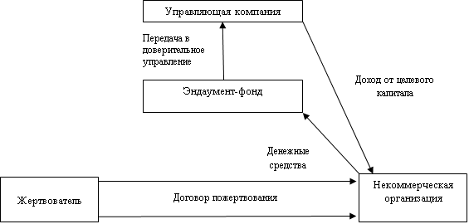

Slide 79
при ЦК= 3 млн. руб.,
НКО обязана передать денежные средства УК
Целевой капитал НКО – часть имущества (деньги, ценные бумаги, недвижимое имущество), которая формируется и пополняется из пожертвований и (или) за счет имущества, полученного по завещанию, а также неиспользованного дохода от доверительного управления, переданная ею в доверительное управление управляющей компании (специализированная организация) в целях получения дохода, используемого для финансирования уставной деятельности.

Slide 80
3. Собранные пожертвования обязательно должны быть переданы в доверительное управление
Признаки целевого капитала
1. Формирование целевого капитала и использование полученного от него дохода может осуществляться в строго определенных целях
2. Целевой капитал формируется и пополняется за счет пожертвований (по договору пожертвования или завещанию)
4. Один целевой капитал может быть передан в управление одной компании. Если НКО сформировала несколько ЦК, они могут быть переданы разным УК

Slide 81
Функции целевого капитала
Пожертвования: денежные средства,
ц/б, недвижимое имущество
Осуществление уставной деятельности
Долговременное использование пожертвований
Формирование ЦК
1. Аккумулирование, сбережение и инвестирование финансовых ресурсов
2. Связи с общественностью (инструмент выражения признательности)
3. Укрепление финансовой стабильности (формирование «подушки безопасности»)

Slide 82

Преимущества и недостатки формирования ЦК
Преимущества | Недостатки
Дополнительный источник финансирования деятельности НКО | Затраты на формирование и управление средствами ЦК
Возможность долговременно использования доходов от управления ЦК | Необходимость привлечения высококвалифицированных сотрудников в области привлечения пожертвований, инвестиций, налогообложения
Повышение финансовой стабильности
Повышение прозрачности деятельности | Длительность ожидания эффекта от использования средств ЦК
Укрепление связей и контрактов с жертвователями и общественностью | Необходимость внутренних организационных преобразований

Slide 83
Доход (инвестиционный доход) от целевого капитала – доход от доверительного управления, а также часть имущества, составляющего целевой капитал
Получатели дохода
НКО
Государственные корпорации
Политические партии
Общественные движения
НКО имеет право тратить на свои нужды только инвестиционный доход, но не сам ЦК

Slide 84


Формирование и использование ЦК
Собственники ЦК
Фонд, автономная НКО, общественная организация, общественный фонд или религиозная организация
Могут одновременно выступать собственниками и получателями доходов от использования целевого капитала

Slide 85
Специализированная организация управления целевым капиталом - некоммерческая организация - собственник целевого капитала, созданная в ОПФ фонда исключительно для формирования целевого капитала, использования, распределения дохода от целевого капитала в пользу иных получателей дохода от целевого капитала
Управляющая компания
Доход от
управления ЦК
Жертвователь
НКО-собственник
Совет по
использованию ЦК
Договор пожертвования
Или завещания
Денежные средства

Slide 86
Формирование и использование ЦК
НКО, не наделенные правом собственности на имущество
Все виды учреждений. Могут стать получателями дохода от целевого капитала при условии создания специализированного фонда
Специализированный фонд формирует целевой капитал, передает его управляющей компании, получает доходы и на основании отдельного договора пожертвования или завещания и направляет их учреждениям

Slide 87
Управляющая компания - АО, ООО (ОДО), созданные в соответствии с законодательством Российской Федерации и имеющие лицензию на осуществление деятельности по управлению ценными бумагами или лицензию на осуществление деятельности по управлению инвестиционными фондами, паевыми инвестиционными фондами и негосударственными пенсионными фондам
Управляющая компания
Доход от
управления ЦК
Фонд ЦК (Эндаумент фонд)
Договор пожертвования
Или завещания
Денежные средства
Жертвователь
Некоммерческая
организация

Slide 88

Денежные средства, составляющие ЦК могут быть размещены № 275-ФЗ « О порядке формирования и использования целевого капитала некоммерческих организаций» гл.3 ст. 15
Государственные ценные бумаги, облигации иных российских эмитентов
Акции российских эмитентов
Государственные ценные бумаги иностранных государств
Ипотечные ценные бумаги

Slide 89

Денежные средства, составляющие ЦК могут быть размещены (ст. 15)
Инвестиционные паи паевых инвестиционных фондов
Объекты недвижимого имущества
Депозиты в коммерческих банках
Облигации и акции иных иностранных эмитентов

Slide 90
Доходы от ЦК могут быть направлены на
Финансирование научных исследований
Развитие материально-технической базы
Материальную помощь (одаренным студентам)
Учреждение новых исследовательских подразделений и др.

Slide 91
Зарубежная практика
Российская практика
Эндаумент фонды
Фонды целевого капитала
Доверительное управление допускается, но не является обязательным условием
ФЗ-275 ЦК должен быть передан НКО в доверительное управление УК в целях получения дополнительного инвестиционного дохода
В роли управляющей компании может быть специально созданный при НКО комитет или отдельные работники
В роли УК может выступать внешняя финансовая организация
25 тыс. долларов США / бессрочно
3 млн. рублей / 10 лет

Slide 92
Опыт и модели зарубежных НКО
 | НКО США | НКО России
Мотив создания | Создаются и строят свою деятельность вокруг проблем местного сообщества, для решения местных проблем | Сектор более идеологический, направленный на решение проблем глобального масштаба, не очень привязан к специфической территории
Характеристика сектора в целом | Сектор устойчивый, НКО в Америке существуют давно, активно развивается порядка 40 лет. | Сектор формировался под жестким контролем государства и сейчас находится в стадии становления, активным развитием НКО можно считать последние 10 лет
Источники финансирования | Большое внимание уделяется чл. взносам, есть программы увелич. членства в организациях Основа финансирования – традиционный фандрейзинг Культивируют доноров | Взносы и членство носят символический характер Нет традиционного фандрейзинга, организации существуют на деньги местных властей или гранты зарубежных организаций
Условия развития и поддержка со стороны других секторов | Богатые традиции благотворительности, Благоприятная среда для развития сектора – законодательство, общественное мнение, налоговые льготы. Существует система государственного социального заказа | Отсутствуют традиции благотворительности, Нет законодательно закрепленной системы государственной поддержки НКО Бизнес - в стадии становления, предприниматели не имеют возможности открыто декларировать прибыль и оказывать помощь легально. Нет поддержки и одобрения со стороны всего общества

Slide 93
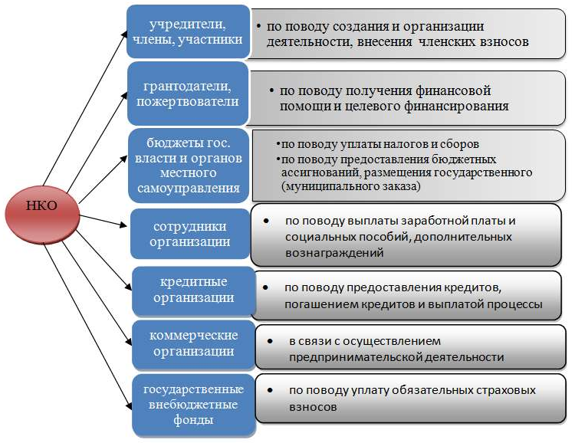
Финансы некоммерческих организаций представлены разнообразными финансовыми отношениями, складывающимися по поводу формирования и использования денежных фондов
Группы финансовых отношений некоммерческих организаций

Slide 94
Первоначальные источники финансирования финансовых ресурсов НКО
Взносы учредителей
Добровольные имущественные взносы и пожертвования
Средства бюджетов органов государственной власти и местного самоуправления (финансовая база бюджетных, автономных, казенных учреждений)
Источники финансирования НКО для выполнения уставной деятельности
Регулярные и единовременные поступления от учредителей
Добровольные имущественные взносы и пожертвования
Безвозмездные перечисления физических и юридических лиц, выручка от реализации товаров и услуг
Средства бюджетов органов государственной власти и местного самоуправления
Федеральные гранты
(гранты Министерства экономического развития, президентские гранты)
Региональные гранты
(субсидии министерств экономического развития субъектов РФ, гранты глав регионов)
Донорские средства
(средства крупных некоммерческих организаций, Фондов)
Источники финансирования некоммерческих организаций

